Slide 1
Protein og fett
Uke 9

Slide 2
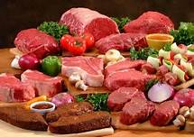
Protein
Protein stammer fra det greske ordet ”PROTOS” og betyr det første/den viktigste
Bygget opp av aminosyrer
Essensielle aminosyrer- 8 stk
Ikke essensielle aminosyrer- 12 stk

Slide 3
Proteiner er essensielle for kroppen
Anbefalt daglig inntak er 1-1,2 gr per kg kroppsvekt
10-20% av det daglige kostholdet
1 gram protein 4 kcal

Slide 4
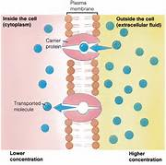
Proteinets oppgaver
Kroppens byggemateriale
Transport
Antistoffer
Katalysator
Peptidhormoner
Signalhormon

Slide 5
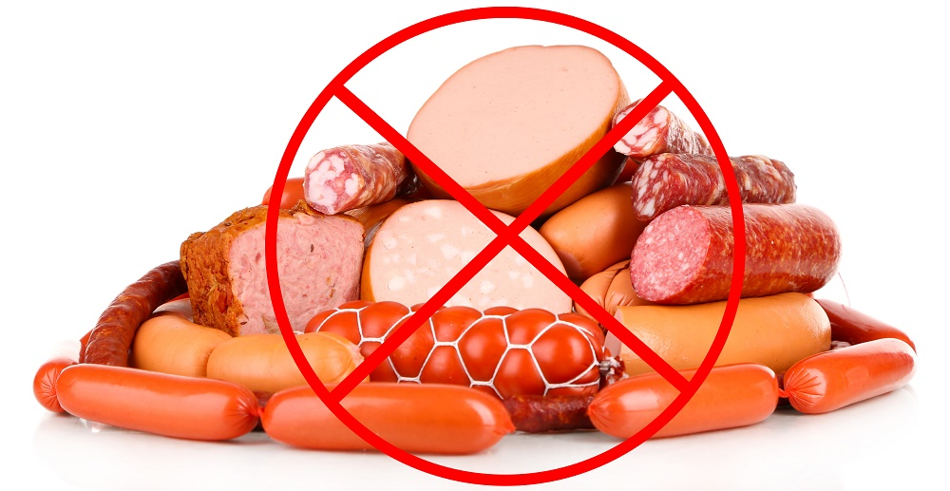
Fett
1 gram fett 9 kcal
Anbefalt ca 30% av det daglige kostholdet
Mettede fettsyrer
Umettede fettsyrer
Transfett
kolesterol
Essensielle fettsyrer (omega 3 og 9)

Slide 6
Mettet fett:
Dyreriket- rødt kjøtt
Meieriprodukter: Fløte, melk, ost, smør,
Fast i konsistens, både i romtemperatur og i kjøleskap.
Maksimalt daglig inntak 10E%
Umettet fett:
Dyreriket- Fet fisk, som laks, ørret, makrell og tunfisk
Planteriket- Oliven, mandler, avokado, nøtter, linfrø
Flytende eller myk konsistens, både i romtemperatur og i kjøleskap
Anbefalt daglig inntak: minst 1 god fett-kilde, eller flere mindre (nøtter, avokado, etc)

Slide 7
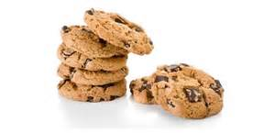
Transfett:
Finnes naturlig i melkeprodukter og kjøtt, og i bearbeidete planteoljer.
Transfett dannes når planteoljer gjennomgår en såkalt delvis herding, for eksempel ved å utsettes for høy temperatur og høyt trykk
Finnes i kjeks, kaker og bakevarer med lang holdbarhetstid, sauser, supper og frityr
Maksimalt daglig inntak 1E%

